Slide 1
Tipos de relajación
Por LorenzoVarela

Slide 2
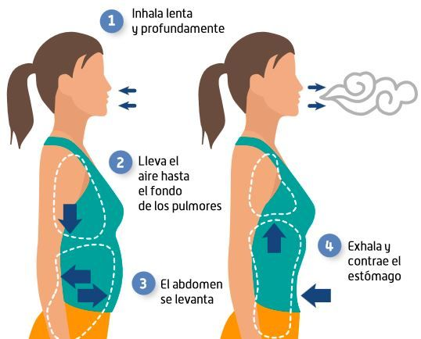
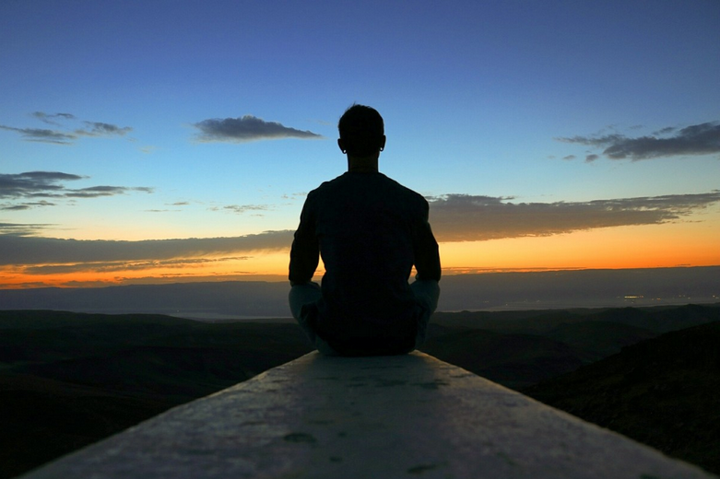
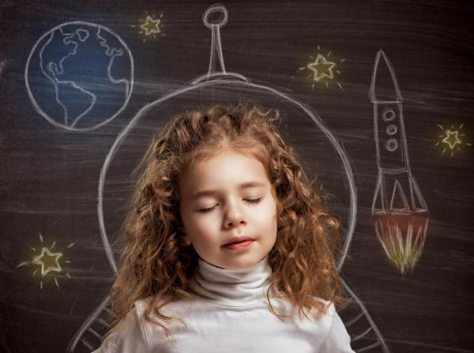
tipos
técnicas de respiración:
Meditación:
Imaginación guiada:

